Slide 1
Уральский экономический район
Географическое положение, природные условия и ресурсы.
Малярчук Л.В.
Учитель географии ГБОУ СОШ №1238
Москва

Slide 2
Гранит. Родник. И тонкая березка И в пестрых травах весь альпийский луг… А с высоты – от Карского до Орска – Ты словно выгнутый – в руках железных – лук. И там, где дули снеговые пурги, И замерзали в поле ямщики, - Царит всевластно воля металлурга, И тянут нитку в ночь газовщики. И сто племен соединив по-братски, Скрестив пути воздушных большаков, Кристаллятся кварталы Соликамска И розовый рассвет Березняков.
Я. Белинский

Slide 3
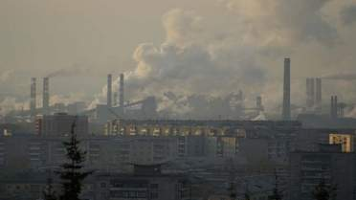
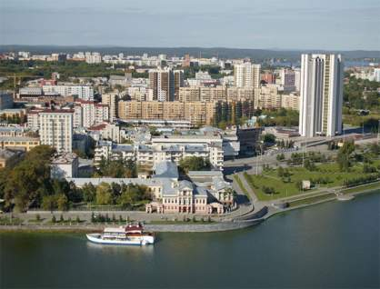
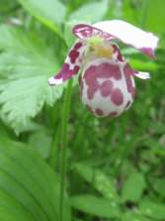
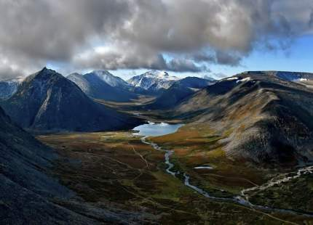
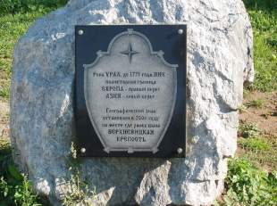
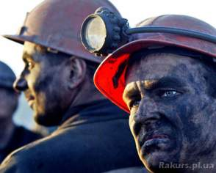
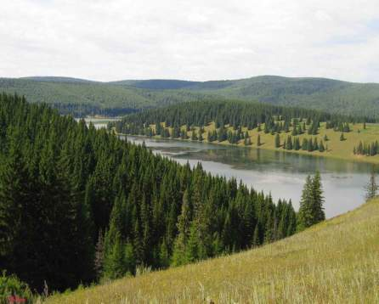
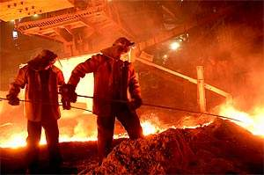
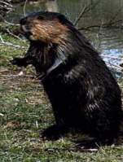

Slide 4
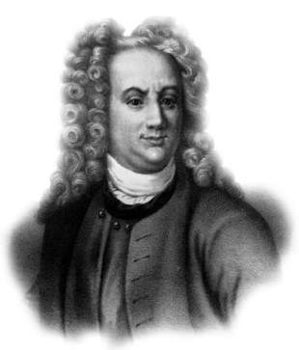
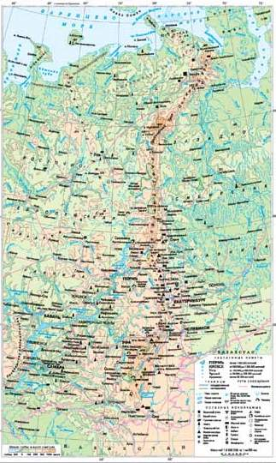
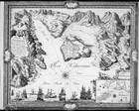
Василий Никитич Татищев
(1686—1750)

Slide 5
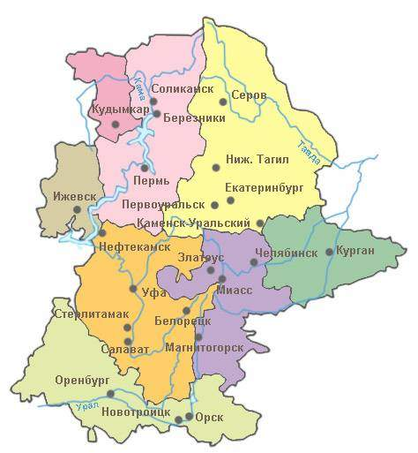
ПЛОЩАДЬ РАЙОНА
824 ТЫС.КВ.КМ.

Slide 6
План характеристики ЭГП
Положение района на территории государства.
Изменения географического положения.
Соседние районы.
Положение по отношению к транспортным магистралям
(железным дорогам, автомагистралям, трубопроводам,
выход к морским путям).
5.Вывод о влиянии ЭГП района на развитие его экономики.

Slide 7
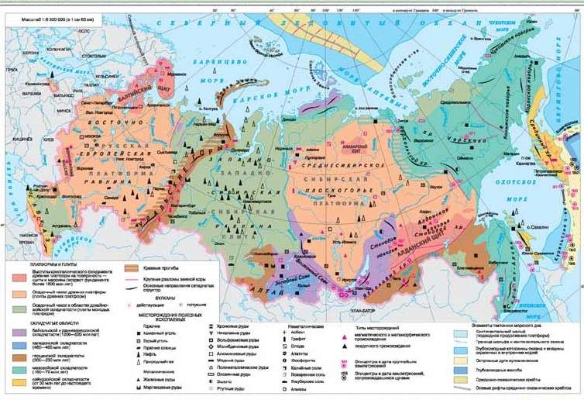

Slide 8
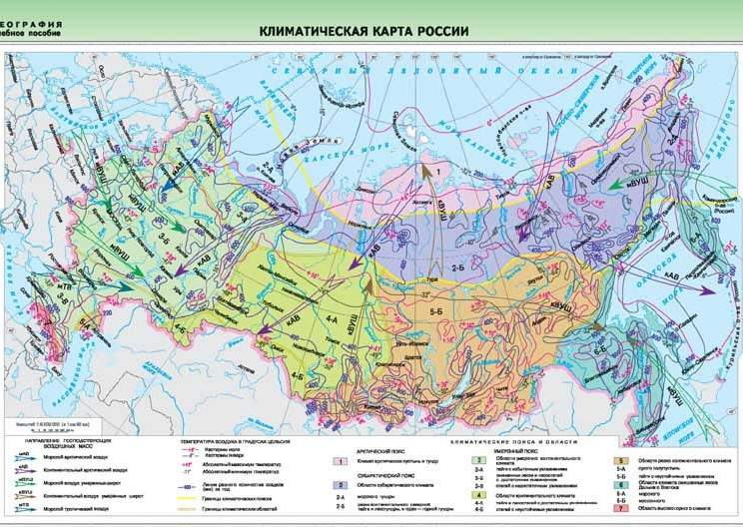

Slide 10
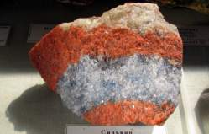
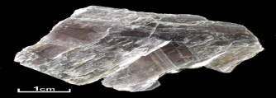
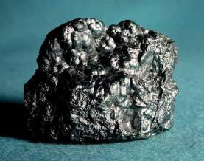
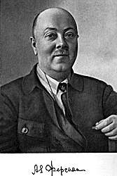
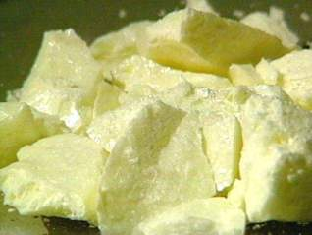
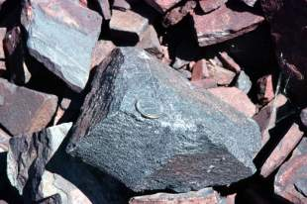
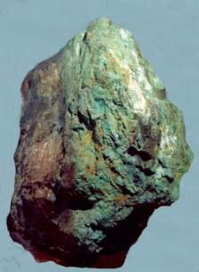
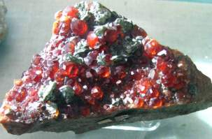
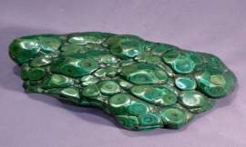
Александр Евгеньевич Ферсман (1883-1945)

Slide 11
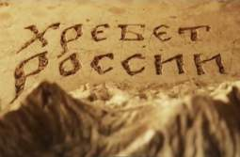
Уникальные объекты
http://www.artemkurchenko.ru/
http://travel-siberia.ru/int/1041-priroda-nacionalnyx-parkov-urala.html
Рекомендую:
Фильм Леонида Парфёнова об Урале- «Хребет России»
"Это фильм об уральской цивилизации, о том, что этот кусок является не чем-то в России, а самой Россией, а том, что Урал – это действительно хребет России",
Леонид Парфенов.
Фотографии
nordural.ru/album/
uralskie_gory/
http://www.photosight.ru/photo/alone/3065257/
http://fotki.yandex.ru/
Статистика
ru.wikipedia.org
www.gks.ru
http://georus.by.ru/
http://www.terrus.ru/cgi-bin/allrussia/v3_index.pl

Slide 12
Урал - район старого освоения и по мнению многих специалистов большинство месторождений истощены, но академик А.Е. Ферсман писал, что Уральские горы - это только часть огромного геологического образования, границы которого не установлены. Исходя из данного высказывания, как вы считаете, каким путём можно расширить минерально-сырьевую базу Урала?

Slide 13
